Slide 1
Отличительные черты победы
Интеграция спортивных наук; точка зрения Технического директора
Жак Ландри

Slide 2
Кто я?
Опыт:
Велосипедист (шоссейные гонки) (участник двух Олимпийских игр)
Старший тренер по резерву, шоссейные гонки, Канада
Главный тренер сборной Новой Зеландии по шоссейным велогонкам
С октября 2008 года - Технический директор сборной Канады по велоспорту

Slide 3
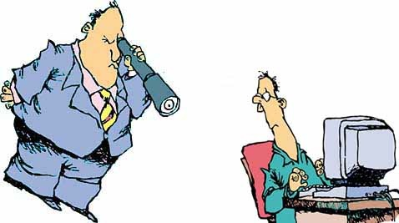
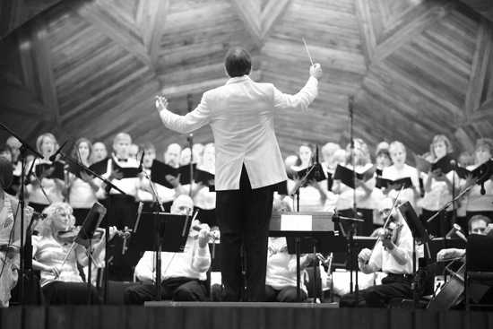
Что входит в мои обязанности Технического директора?
Oversee Paralympic and Olympic cycling programs (Road, Track, MTB, BMX, Para)
I am the coaches coach
I ensure that the left hand is talking to the right hand
I am the orchestra conductor for many areas of High Performance
I do not micromanage

Slide 4
ТЕХНИЧЕСКИЙ ДИРЕКТОР
Финансирование
Спортивная наука
ТРЕНЕР
Оборудование
СПОРТ-СМЕН
Тренировочные сборы
Соревнования
Доступ на объекты
Связь с международной федерацией

Slide 5
Роль тренеров: ВЫЯВЛЯТЬ ПРОБЕЛЫ
Оценка спортсмена в сравнении с лучшими в мире (ключевые показатели эффективности)
Технические
Физиологические
Тактические
Психологические и пр.
Наблюдение Анализ
ЗНАЙТЕ КПЭ В СВОЕМ ВИДЕ СПОРТА

Slide 6
ВЫСТАВЛЕНИЕ ОЦЕНКИ
Фокус на каждом КПЭ, по очереди
Проведите наблюдение несколько раз, с разных позиций
СН/СM
спортс-мен
Определите действия - на базе сильных сторон, исправляйте ошибки, не делайте ничего
Сравните наблюдения с нужным шаблоном, чтобы выявить совпадения и несоответствия

Slide 7
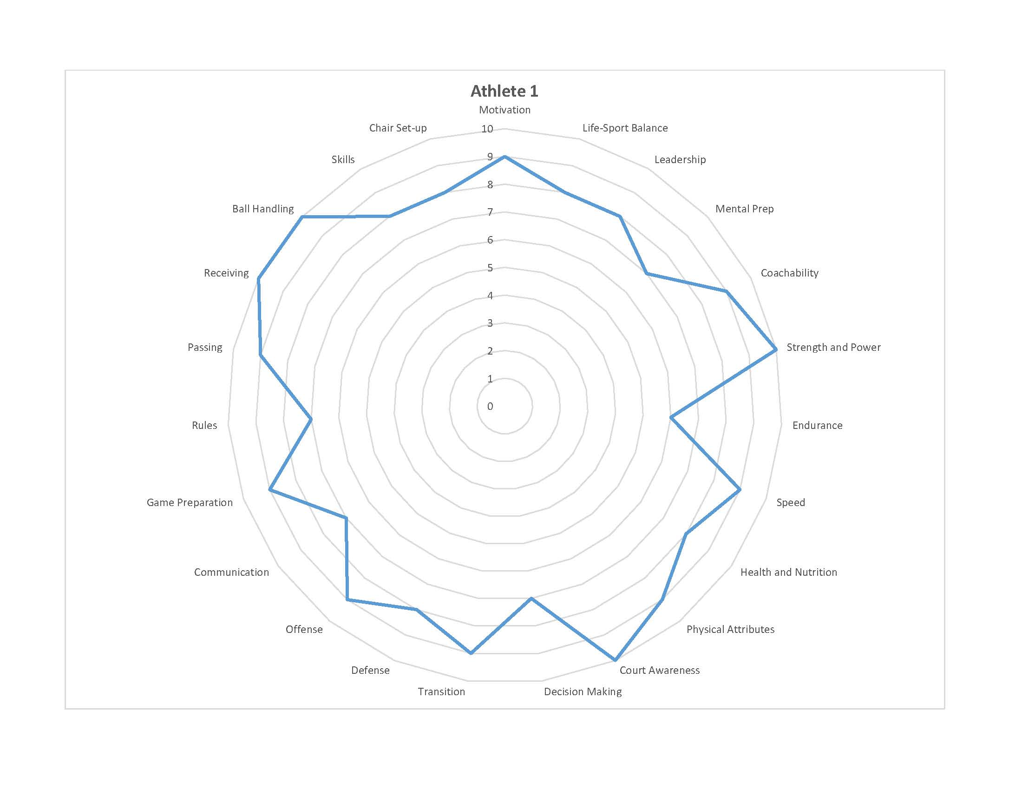

Slide 8
Ежедневные тренировки - окружающая обстановка
Понимание реального положения вещей / окружающая обстановка
Время личного
контакта
Объекты
ТРЕНЕР
ATHLETE
Спорт. наука / Спорт.медицина
Оборудование
Группы тренирующихся

Slide 9
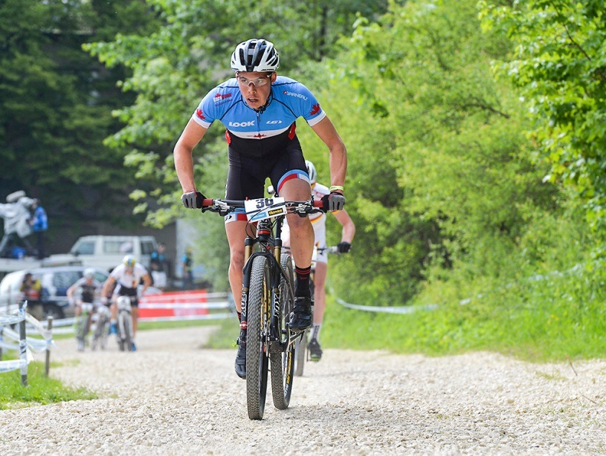
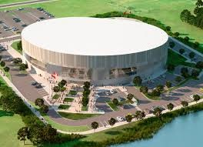
Пример окружающей обстановки:
Структура, спорт.наука / спорт.медицина
Децентрализация
Централизация

Slide 10
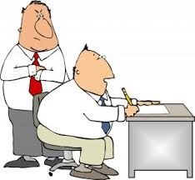
Тренер и спортивная наука Наука / Спортивная медицина
Тренеры – это сильные личности
Некоторые тренеры:
Быстро принимают новое
Плохо принимают новое
Не принимают
Тренеры – это лидеры!
Чтобы вести других за собой, нужно понимать, что тебя окружает, но нужно давать и другим экспертам возможность делать свое дело - с тем, чтобы вы могли заниматься своим делом. Дело тренера - тренировать.(Никакого мелочного вмешательства в работу других)

Slide 12
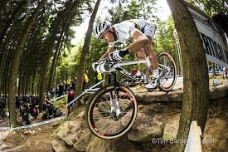
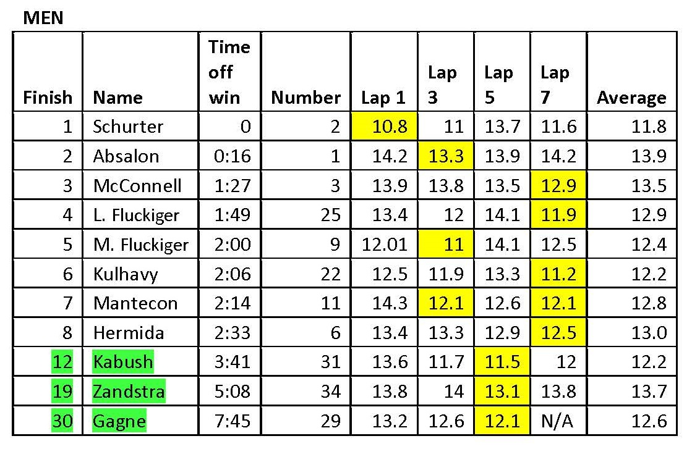
Пример из практики 1:
Горный велосипед:
Наблюдение тренера
Подтверждение этого наблюдения (на основе подтверждающей информации)
Решение (задаваемое тренером)
A: Найти людей из СН/СМ
(спортивной науки/
спортивной медицины)
B: Оставить все как есть

Slide 13
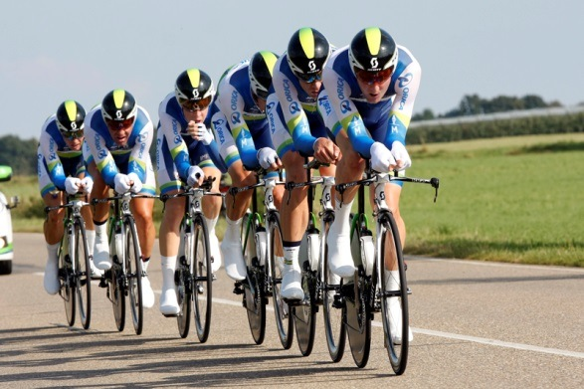
Пример из практики 2:
Командная гонка на время
Наблюдение тренера
Подтверждение этого наблюдения (на основе подтверждающей информации)
Решение
A: Найти людей из СН/СМ
B: Ничего не делать

Slide 14
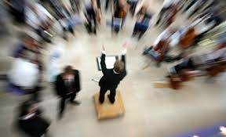
Сотрудничество со спортивной наукой / спортивной медициной
Понимать
Кто
Почему
Когда
Стать дирижером команды, окружающей вашего спортсмена

Slide 15
Как найти выигрышную комбинацию
Тренер
СПОРТС-МЕН
Сила / ОФП
Врач-терапевт
контакт
Спорт. психол..
Специалист по питанию
Физиолог

Slide 16
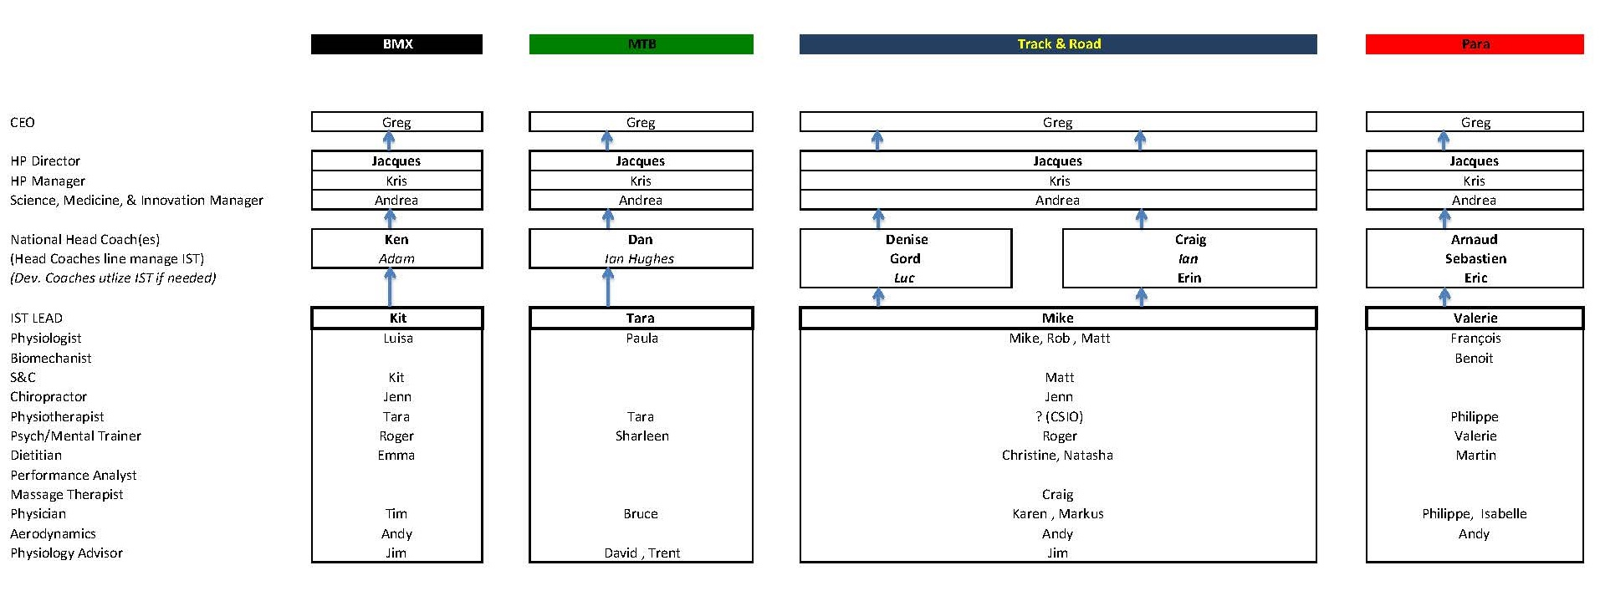
Структура / Итоги
Debrief mechanisms
With whom: SS/SM team, Lead and coach
When: Yearly, monthly, weekly, after events,..

Slide 17
ВЫСТАВЛЕНИЕ ОЦЕНКИ
Фокус на каждом КПЭ, по очереди
Проведите наблюдение несколько раз, с разных позиций
Пересмотр - повторная оценка
СН/СМ
спортс-мен
Определите действия - на базе сильных сторон, исправляйте ошибки, не делайте ничегоg
Сравните наблюдения с нужным шаблоном, чтобы выявить совпадения и несоответствия

Slide 18
Еженедельный плановый пересмотр
КОНТАКТ
ТРЕНЕР
КОМАНДА спорт.науки / спорт. медицины

Slide 19
Систематизированный пересмотр
КОНТАКТ
ТРЕНЕР
КОМАНДА спорт.науки / спорт. медицины

Slide 20
Менеджер по спортивной науке и инновациям/ Технический директор
Ежемесячные встречи с
контактами
Менеджер по спортивной науке и инновациям
КОНТАКТ
КОНТАКТ
КОНТАКТ
КОНТАКТ
КОНТАКТ
Ежегодные встречи с тренерами и контактами для выставления оценки

Slide 21
Заключение
Лучшая спортивная система - та, где ведомый тренером спортсмен находится в центре
Тренер не может знать всего. Знай, чего ты не знаешь, и делегируй тем, кто действительно знает…
Самолюбие тренера может помешать достижению спортсменом результата. Думай о спортсмене!
Результаты спортсмена определяются умением тренера возглавлять команду специалистов.

Slide 22
Полагаю, что в свое время лидерство подразумевало применение силы, но сегодня оно означает гармоничные отношения с людьми
Махатма Ганди
Не получится великого лидера из того, что хочет все делать сам - или приписать себе все заслуги
Эндрю Карнеги

Slide 23
СПАСИБО
Жак Ландри
Технический директор
Cycling Canada
jacques.landry@cyclingcanada.ca

